Slide 1
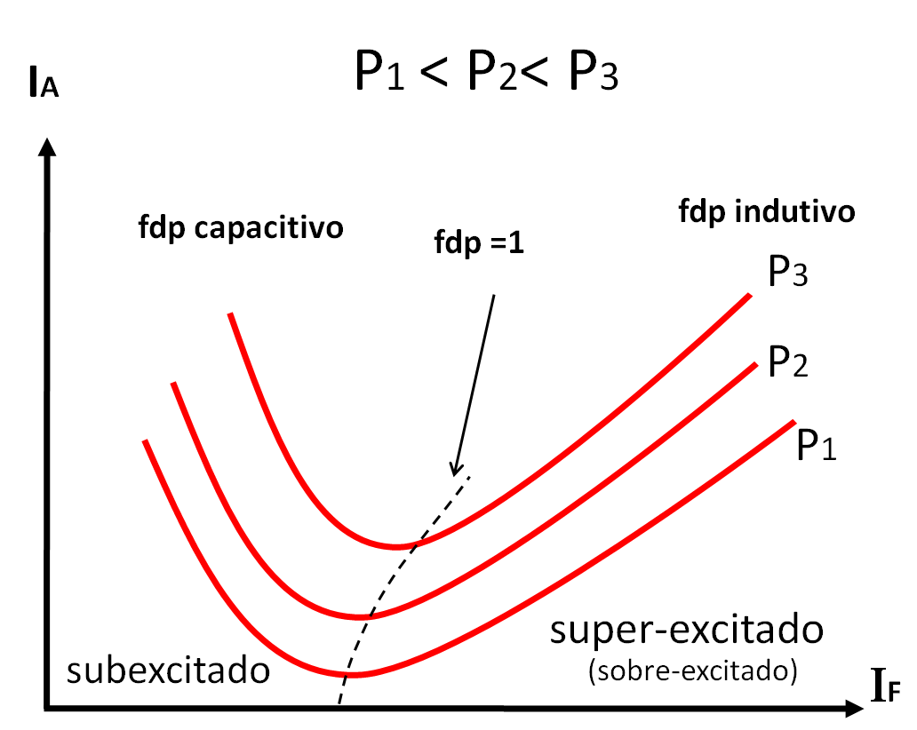
Universidade de São Paulo/EESC
Departamento de Engenharia Elétrica e de Computação
SEL 0422 – Máquinas Elétricas
Máquinas síncronas:
Gerador Síncrono Ligado a um Barramento Infinito
“Curva V do Gerador Síncrono”
Prof. Dr. Elmer Pablo Tito Cari email: elmerpab@sc.usp.br

Slide 2
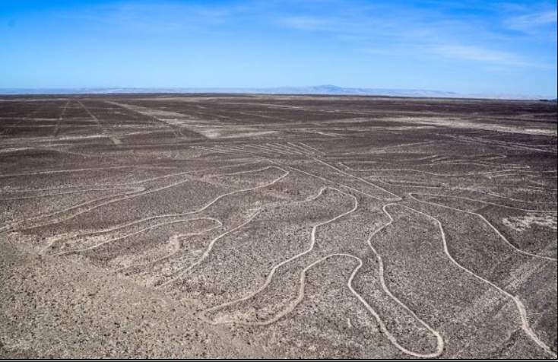
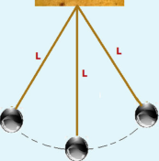
Gerador ligado a um barramento infinito (rede elétrica)
Máquina Motriz
SIN-Brasil
MD:98GW/2021
P_{G}
ω_{ref}
Regulador de velocidade
Turbina
A
VL
Barramento Infinito
(rede elétrica)
ωm
EA
B
EA
EA
V_{Tref}
IF
C
Regulador de Tensão
V1φ
Gerador
Q_{G}
(EPE, 2018)
pêndulo
O que é um barramento infinito?
-Gerador com inércia infinita.
-Pode entregar e absorver potência infinita sem alterar a tensão e freq.
-A rede elétrica um barr. Infinito.
Linhas de Nasca-Peru

Slide 3
Um gerador opera super-excitado.
Qual é o efeito de diminuir a corrente de campo quando opera ligado a um barramento infinito (torque constante)?

Slide 4
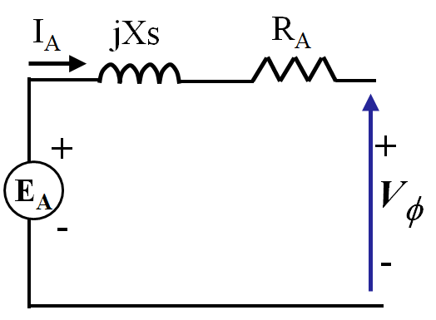
P_{convertida} = P_{saída} = P
cte
I_{F}
E_{A}
Se I’_{F} <I_{F}
jX_{S} I_{A}
E’_{A}
δ’
I_{A}’
⏐θ’⏐
cos(θ)’
Q’
V_{φ}
_{δ}
θ
I_{A}
Inicial

Slide 5
P_{convertida} = P_{saída} = P (cte)
P=3V_{φ}I_{A}cos(θ)
3V_{φ}E_{A}sen (δ)
P =
X_{s}
P
P X_{s}
= I_{A}cos(θ)
3V_{φ}
= E_{A}sen (δ)
3V_{φ}
= I_{A}cos(θ)
K2
= E_{A}sen (δ)
K1
Potência reativa
Q=3V_{φ}I_{A}sen(θ)
Q ∝ I_{A}sen(θ)

Slide 6
Lugar geométrico de E_{A}
Inicial (I_{F})
E_{A}
θ
E_{A}sen (δ)
(K2)
jX_{S} I_{A}
V_{φ}
_{δ}
I_{A}sen(θ)
(∝ Q)
θ
θ
I_{A}
I_{A}cos(θ)
(K1)
Lugar geométrico de I_{A}

Slide 7
Inicial (I_{F})
E’_{A}
E_{A}
Final I’_{F}<I_{F}
θ
jX_{S} I’_{A}
E_{A}sen (δ)
(K2)
E’_{A}< E_{A}
jX_{S} I_{A}
_{δ’}
V_{φ}
_{δ}
∝ Q’
θ
θ’
I’_{A}
E’_{A}
δ’
I_{A}’
⏐θ’⏐
cos(θ)’
Q’(+)
∝ Q
I_{A}
I_{A}cos(θ)
(K1)
(menos indutivo)

Slide 8
I_{F}
E_{A}
(K2)
jX_{S} I_{A}
V_{φ}
_{δ}
θ
∝ Q
I_{A}
Super-excitado
(K1)

Slide 9
I’_{F}
I_{F}
E’_{A}
E_{A}
jX_{S} I’_{A}
(K2)
jX_{S} I_{A}
_{δ’}
V_{φ}
_{δ}
∝ Q’
θ
θ’
I’_{A}
∝ Q
I_{A}
Super-excitado
(K1)

Slide 10
I’’_{F}
I_{F}
E’’_{A}
E_{A}
θ
jX_{S} I’’_{A}
(K2)
jX_{S} I_{A}
V_{φ}
_{δ}
Q’’=0
θ
I’’_{A}
∝ Q
I_{A}
Normalmente excitado
(K1)

Slide 11
I’’’_{F}
I_{F}
E’’’_{A}
E_{A}
θ
(K2)
jX_{S} I_{A}
I’’’_{A}
V_{φ}
Q’’’(-)
_{δ}
θ
∝ Q
I_{A}
Subexcitado
(K1)

Slide 12
I’’’_{F}
E’’’_{A}
(K2)
I’’’_{A}
V_{φ}
Q’’’(-)
Subexcitado
(K1)

Slide 13
I’’_{F}
E’’_{A}
jX_{S} I’’_{A}
(K2)
V_{φ}
_{δ}
Q’’=0
I’’_{A}
Normalmente excitado
(K1)

Slide 14
I’_{F}
E’_{A}
jX_{S} I’_{A}
(K2)
_{δ’}
V_{φ}
∝ Q’
θ’
I’_{A}
Super-excitado
(K1)

Slide 15
I_{F}
E_{A}
(K2)
jX_{S} I_{A}
V_{φ}
_{δ}
θ
∝ Q
I_{A}
Super-excitado
(K1)

Slide 16
P1 < P2< P3
IA
fdp adiantado
fdp atrasado
fdp =1
P3
P2
P1
super-excitado
subexcitado
(sobre-excitado)
ΙF
Curva V do Gerador Síncrono

Slide 17
Resumo
Para um gerador ligado a um barramento infinito com torque constante:
- O fdp pode ser controlado variando a I_{F}
- Para I_{F} baixo, o gerador opera subexcitado. Para I_{F} alto, o gerador opera super-excitado
- A corrente de armadura I_{A} atinge seu valor mínimo em fdp=1.
- A curva V do gerador síncrono relaciona I_{F} x I_{A}

Slide 18
Questões para fixar o conhecimento

Slide 19
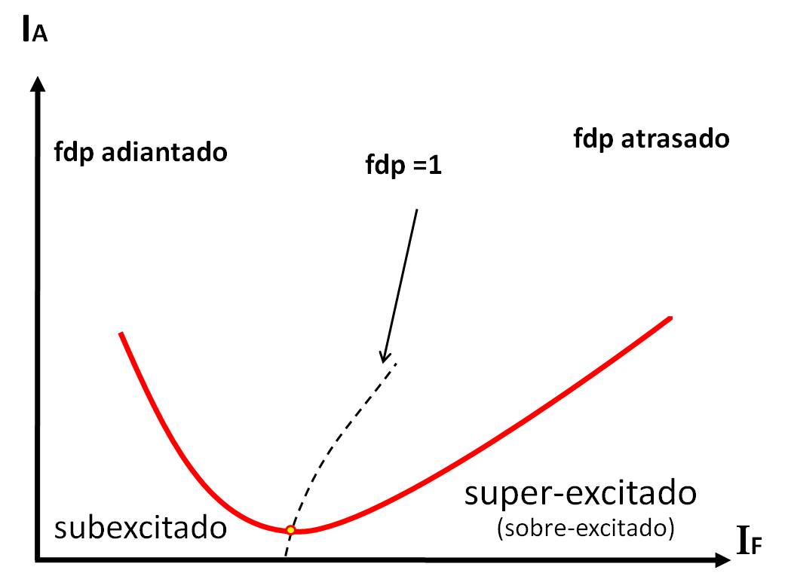
Q1: Para um gerador subexcitado ligado a um barramento infinito com torque constante. Aumentar a corrente de campo implica em aumentar o fator de potência?
a) Verdadeiro
b) Falso

Slide 20
Q2: Para um gerador ligado a rede elétrica com torque constante foi verificado que ao aumentar a corrente de campo, a corrente de armadura também aumentou. O gerador opera em qual modo?
a) subexcitado
b) Normalmente excitado
c) Super-excitado

Slide 21
Referência
(EPE, 2018) 2a Revisão Quadrimestral das Projeções da demanda de energia elétrica do Sistema Interligado Nacional 2018-2022. Rio de Janeiro Agosto de 2018

